Slide 1
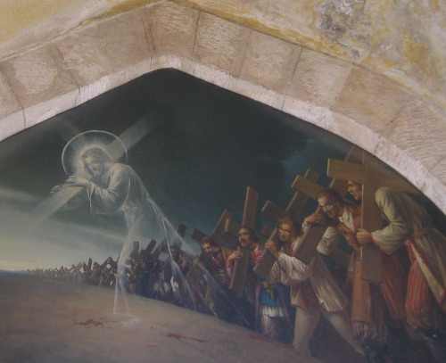
ХРИШЋАНСКИ ПОДВИГ
ПРАВОСЛАВНИ КАТИХИЗИС
СОМБОР 2015.
МАРКО РАДАКОВИЋ

Slide 2
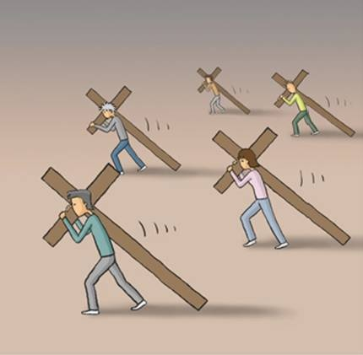


Slide 3
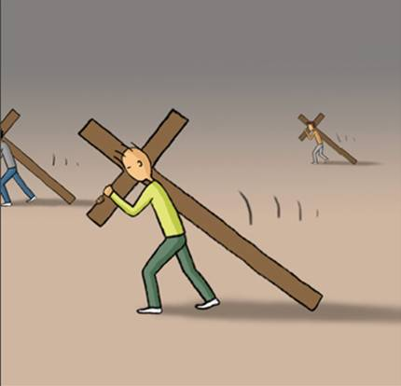

Slide 4
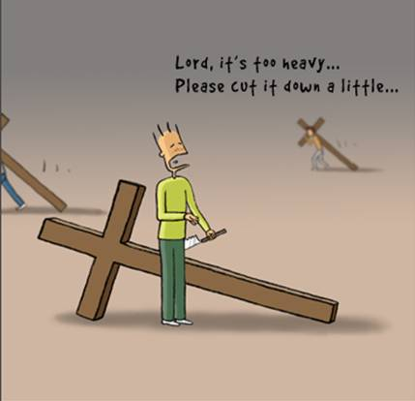

Господе, сувише је тешко, молим те,
смањи ми терет мало....

Slide 5
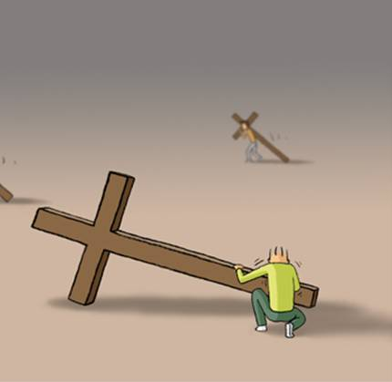

Slide 6
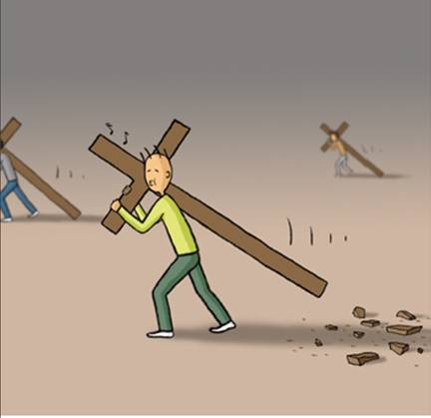

Slide 7
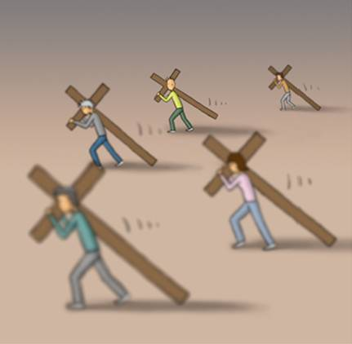

Slide 8
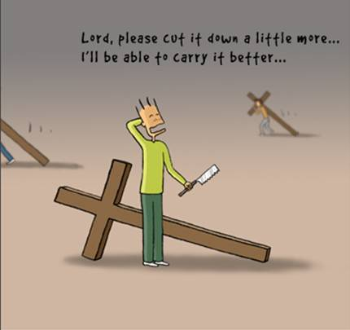
Господе, смањи још мало, моћи ћу
много боље да носим...

Slide 9
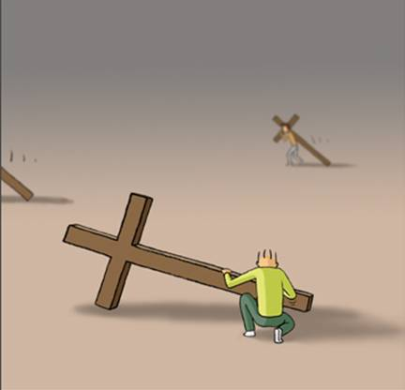

Slide 10
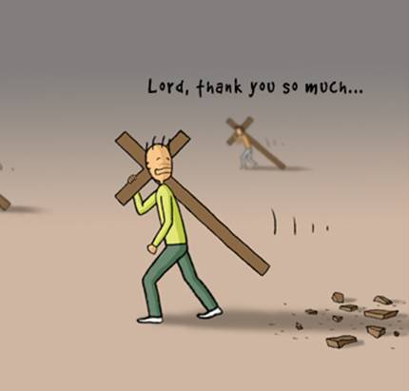
Хвала ти много, Господе!

Slide 11
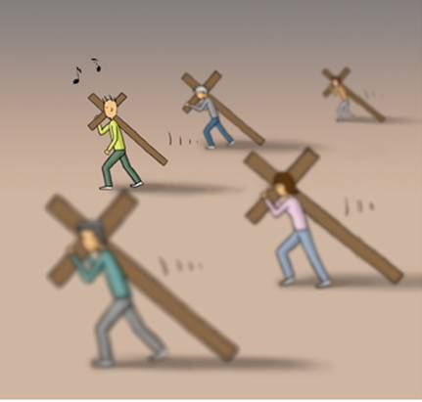

Slide 12
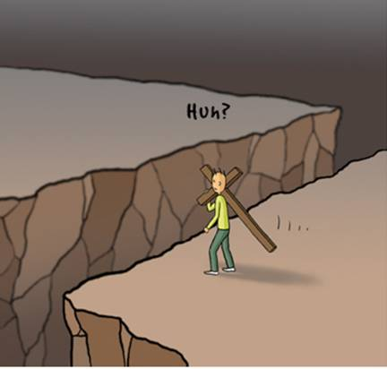

!?!?

Slide 13
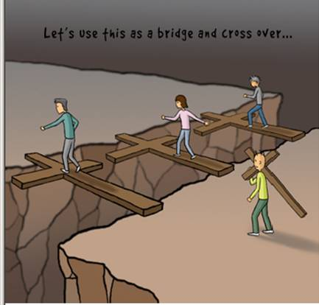
Искористимо своје крстове да пређемо преко...

Slide 14
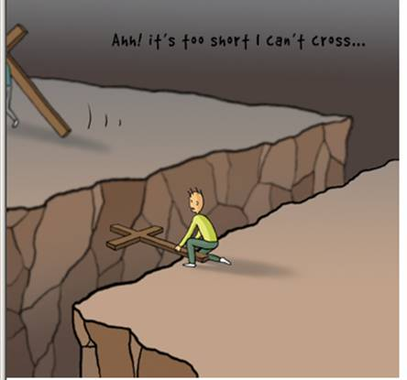

Slide 15
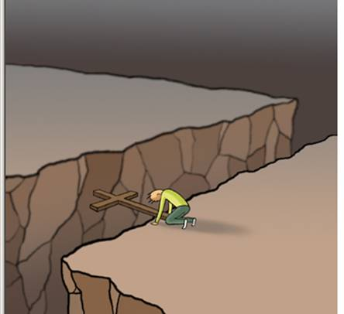
Шта закључуемо на
основу ове приче?

Slide 16
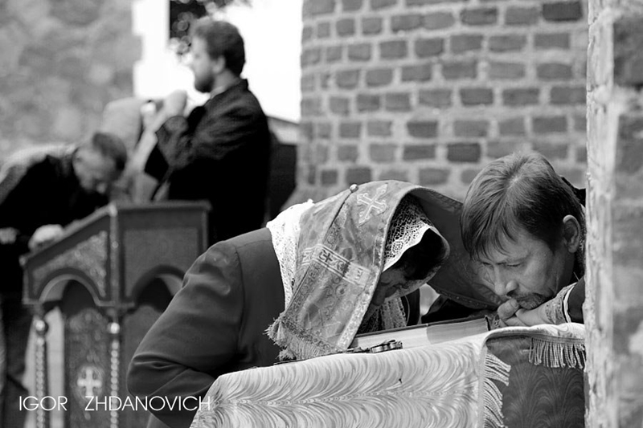
Подвиг или аскеза је кретање, динамика вере, лични труд хришћана уз прихватање Божије благодати.

Slide 17
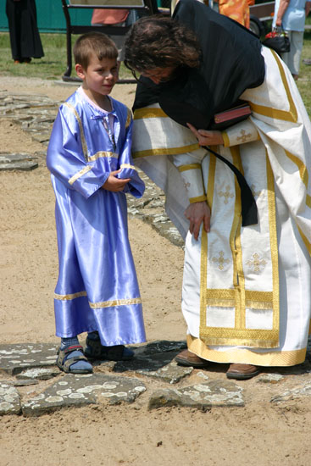
Благодат је енергија Божија коју хришћани добијају у односу љубави, а чија је последица уподобљавање Богу.

Slide 18
Увиђамо сличност са изразом «херојски подвиг», ( подвиг неког човека, подвиг лекара, подвиг војника... ) што значи да је подвиг својеврсни израз храбрости.

Slide 19
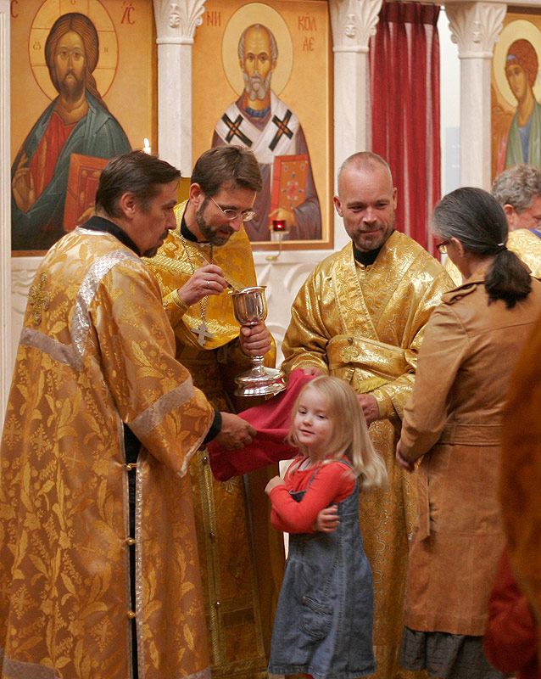
Подвиг или аскеза је начин хришћанског живота који одбацује изопачење људске личности, безобзирно искориштавање природе и физичке средине и превазилази себичну тежњу да се троши све за себе, а не за заједницу.

Slide 20
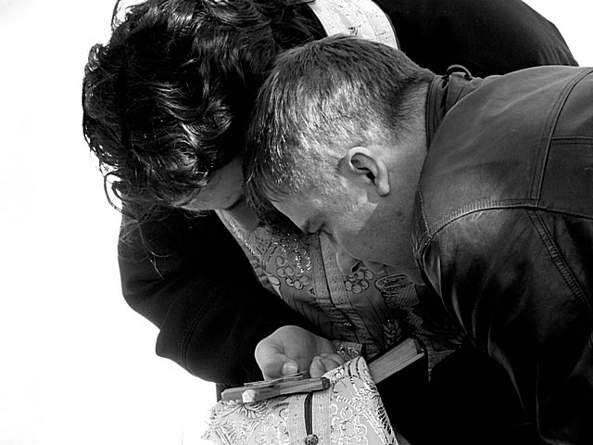
Подвиг означава борбу против греха, стално враћање на прави Пут. Бити хришћанин значи по себи подвиг, борбу, уздизање. Нема хришћанства ни вере без кретања ка Христу.

Slide 21
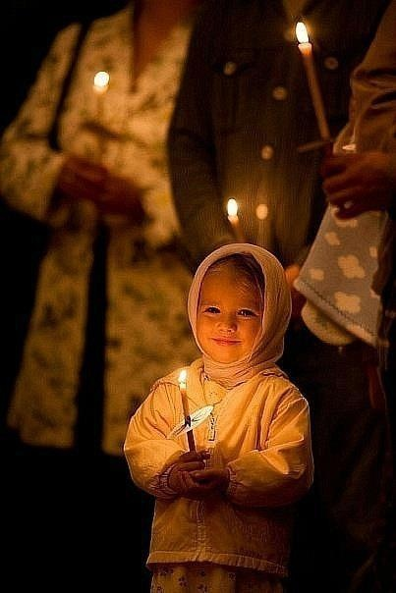
Наравно, хришћанска аскеза не може се ограничити на самодисциплину у природном смислу, односно на морални подвиг да се чини добро и избегава зло. Такође, она не исцрпљује цео духовни успон. Не постоји аскеза пре благодати или без благодати (Пс. 126,1

Slide 22
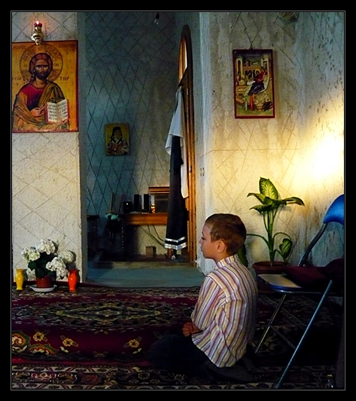
Аскеза је стање у којем хришћанин чува неугасиви залог Светога Духа, којег је примио од благодати крштења, а ако се угасио, разгорева га. "Због тога, пак, и сам се трудим (ασκω) - вежбам, подвизавам) да имам чисту савјест свагда пред Богом и људима" (Дела 24,16).

Slide 23
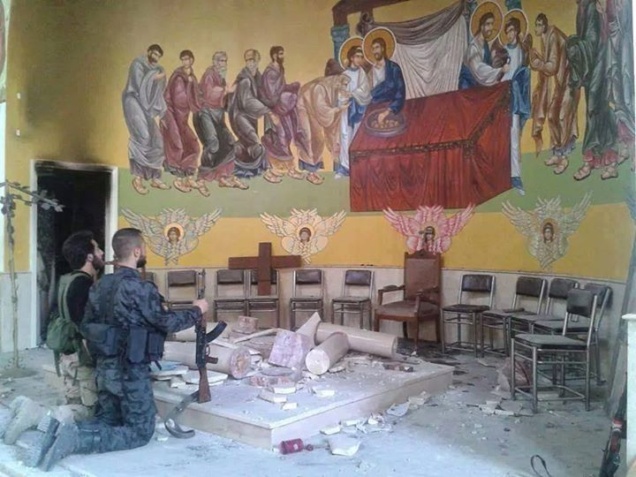
- Нису сви проблеми подвиг, већ они са којима се сусрећемо да би се кроз њих усавршили, да би се сусрели са Богом и ближњима, и које уз Божију помоћ решавамо. ( Поправљање лоше оцене је пример личног усавршавања кроз залагање и труд: без овога немамо основ да се молимо за добру оцену. Хришћанин има свест о личној одговорности.) Човек треба да избори самог себе у заједништву са Господом и ближњима.

Slide 24
Потребно је заједништво, и усмеравању своје слободне воље ка Богу и ближњима – како кроз литургијско заједничарење, тако и у равни свакодневног живота. Јер некога као личност можемо познати једино ако с њим ступимо у заједницу слободе, љубави. У противном, он као личност остаје нам непознат, био то човек или Бог. Због тога се Бог открива у Христу, односно у Цркви као заједници личности, и то кроз конкретне људе. Зато мимо заједнице с људима не можемо имати заједницу с Богом.

Slide 25
Потребно је толерисати различитости које имамо и признавати их као дар од Бога;
Потребан је активан литургијски живот и слободно приступање Чаши (Причешће) , које је савршени израз слободног стремљења ка Христу.

Slide 26
Смисао подвига је лична, одговорна борба са својим грехом, стално усавршавање и молитва за Божију благодат и кретање ка Њој, у односу љубави према Богу и ближњима.

